Slide 1


Італія

Slide 2
Італія — держава на півдні Європи, в Середземномор'ї.
ЗаймаєАпеннінський півострів, Паданську рівнину, південні схили Альп, острови Сицилія, Сардинія.
На суходолі Італія межує з Францією на північному заході, зі Швейцарією й Австрією на півночі та Словенією на північному сході.

Slide 3
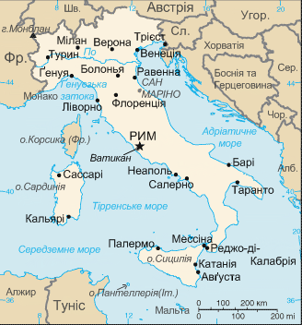

Slide 4
Державний устрій
Згідно з республіканською Конституцією, що була урочисто прийнята 27 грудня 1947 і набула чинності 1 січня 1948, Італія є «демократична Республіка, що заснована на праці. Вища влада належить народу, який втілює її в формах і межах, визначених Конституцією».
Виборний двопалатний Парламент складається з Палати Депутатів (630 членів) і Сенату Республіки (315 членів). Законодавча функція належить обом Палатам. Крім того, вони контролюють політику і діяльність виконавчої влади. Парламент на спільному засіданні обирає Президента Республіки терміном на 7 років. Обов'язком Президента Республіки є призначення Голови Ради Міністрів (Прем'єр-Міністра), а також членів Кабінету Міністрів.

Slide 5
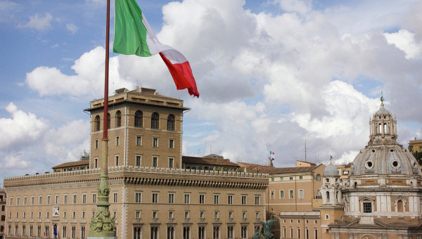
Італія поділяється на 20 областей.
Області поділені на 110 провінцій.
Провінції в свою чергу поділяються на комуни. Загальна кількість комун — 8101.

Slide 6
Географічно Італія лежить у помірному і субтропічному кліматичних поясах.
Площа території — 301 308 км².
Площа суші — 294 020 км² з яких:
  38,7 % — гори;
  39,7 % — пагорби;
  21,6 % — рівнини;
Площа рік та озер — 7 210 км².

Slide 7
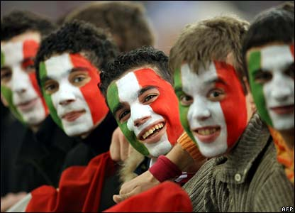
Міське населення становить 67 %. У сільській місцевості переважають села, на Півночі — хутори.

Slide 8
Італія — високорозвинена індустріально-аграрна країна, яка за обсягом промислового виробництва на межі ХХ-XXI ст. входить у число 10 найрозвиненіших країн світу.
Основні галузі промисловості: машинобудівна, текстильна і швейна, залізо- і сталеливарна, хімічна, харчова, моторобудівна, туризм.

Slide 10

Головна авіакомпанія Італії — «АльІталія».
Alitalia — італійська авіакомпанія, найбільший авіаперевізник Італії, п'ятий за величиною в Європі. Штаб-квартира — в Римі, аеропорт Фіумічіно.

Slide 11
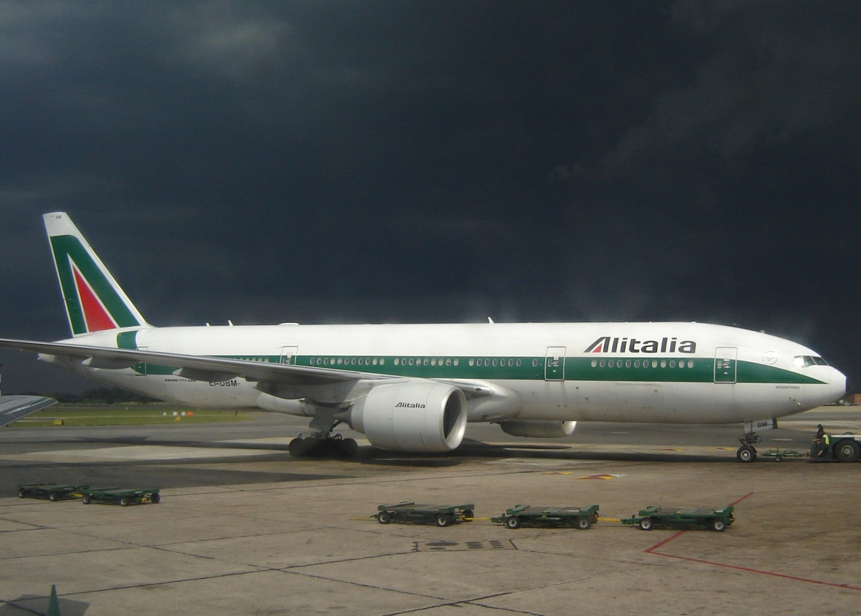
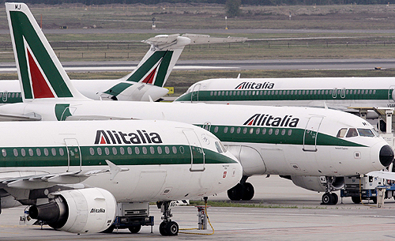

Slide 12
Італія залежить від імпорту енергоресурсів. Він досягає 4/5 її потреб, проти 1/2 у середньому в Західній Європі. Особливо велика роль належить імпортній нафті (приблизно 70 млн т на рік). Власний її видобуток — 5 млн т, природного газу — 60 млрд м³. З 220 млрд кВт год виробленої протягом року електроенергії на ГЕС припадає 1/5. Атомна енергетика не розвинена.

Slide 13
Нафту і природний газ видобувають на Паданській низовині. Численні невеликі ГЕС побудовані на лівих притоках річки По, які беруть свій початок в Альпах.
Після Другої світової війни Італія зробила великий крок у розвитку обробної промисловості. Це не тільки провідна, а й сучасна і комплексна сфера її матеріального виробництва. Характерними рисами, порівняно з іншими головними розвиненими країнами, є низька частка високотехнологічних виробництв і висока трудоємність галузей, які виготовляють споживчі товари тривалого і короткочасного користування. Це наслідок молодості італійської промисловості, поразки Італії в другій світовій війні, наявності дешевої робочої сили.

Slide 14
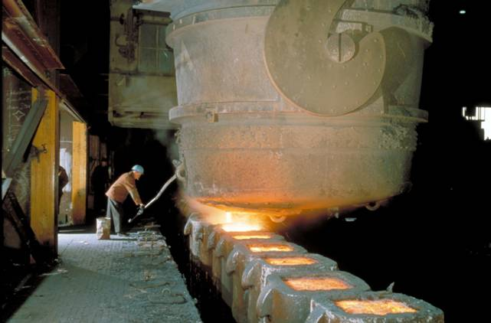
Італія виплавляє 25 млн т сталі і
250 тис. т алюмінію на рік.

Slide 15
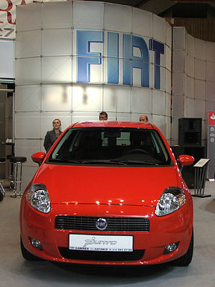

Автомобільна промисловість Італії відома автомашинами «ФІАТ».
Щорічно випускається до 2 млн автомобілів.

Slide 16
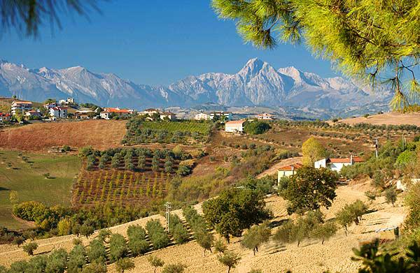
За стандартами ЄС, сільське господарство Італії недостатньо ефективне. Середній розмір ферм — 7 га. Малі господарства малопродуктивні й малотоварні.

Slide 17
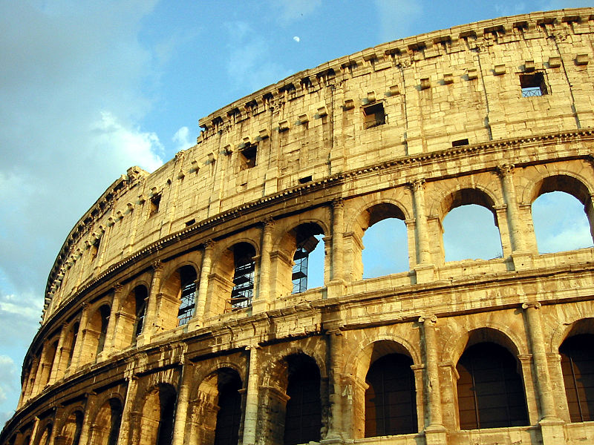
Колізей у Римі — один з головних символів Італії

Slide 18
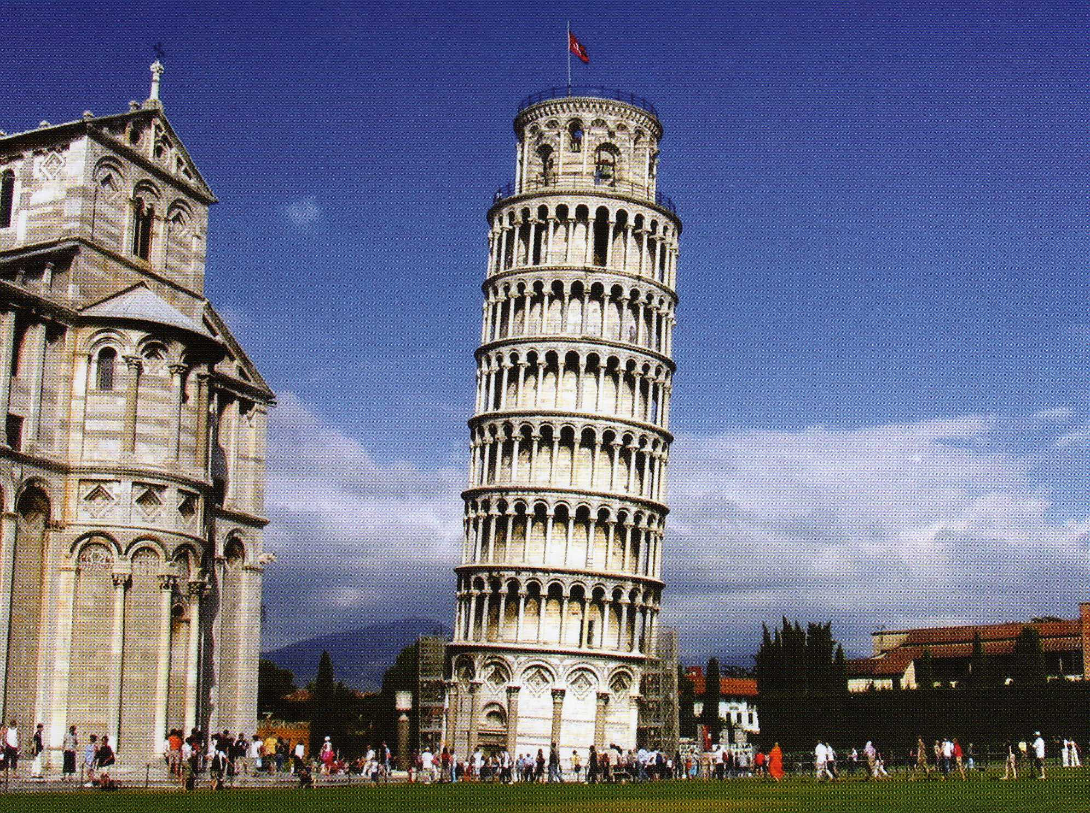
Пізанська вежа , відома тим, що сильно нахилена.

Slide 19
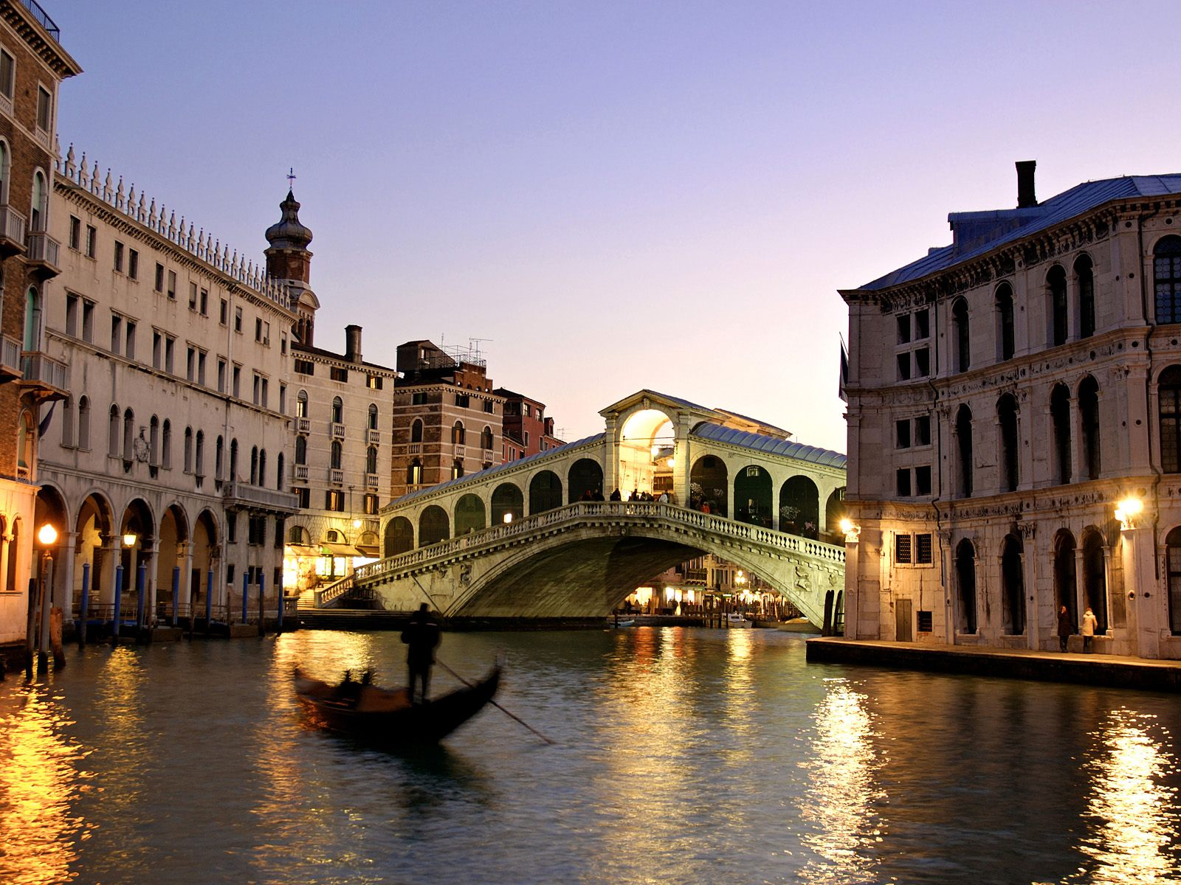
Венеція – казкове місто в Італії

Slide 20

Дякую за увагу!
Підготував
Учень 6(10)-А класу
Лихач Ігор

